Slide 1
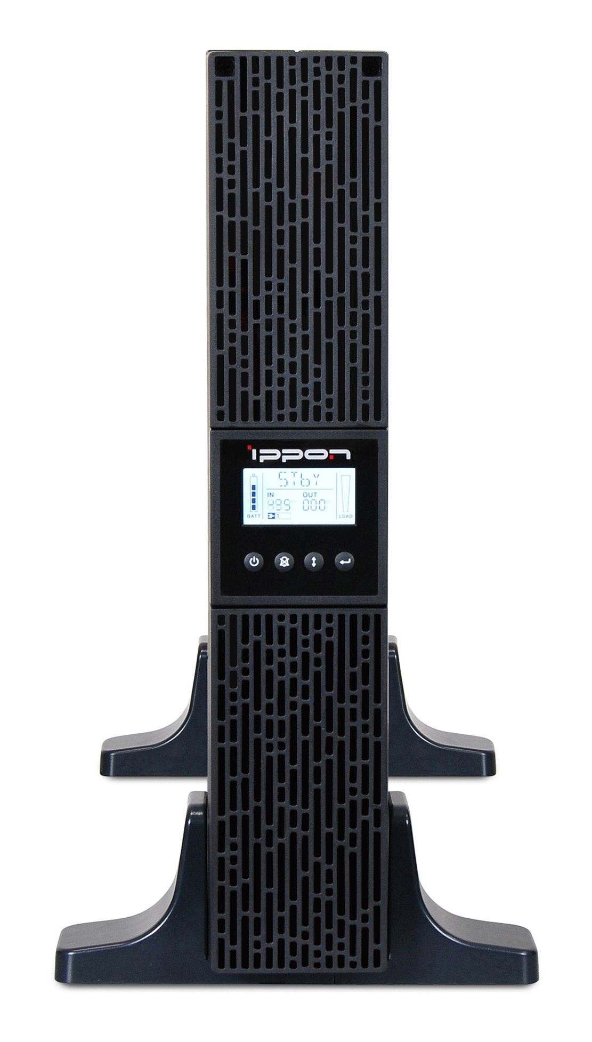
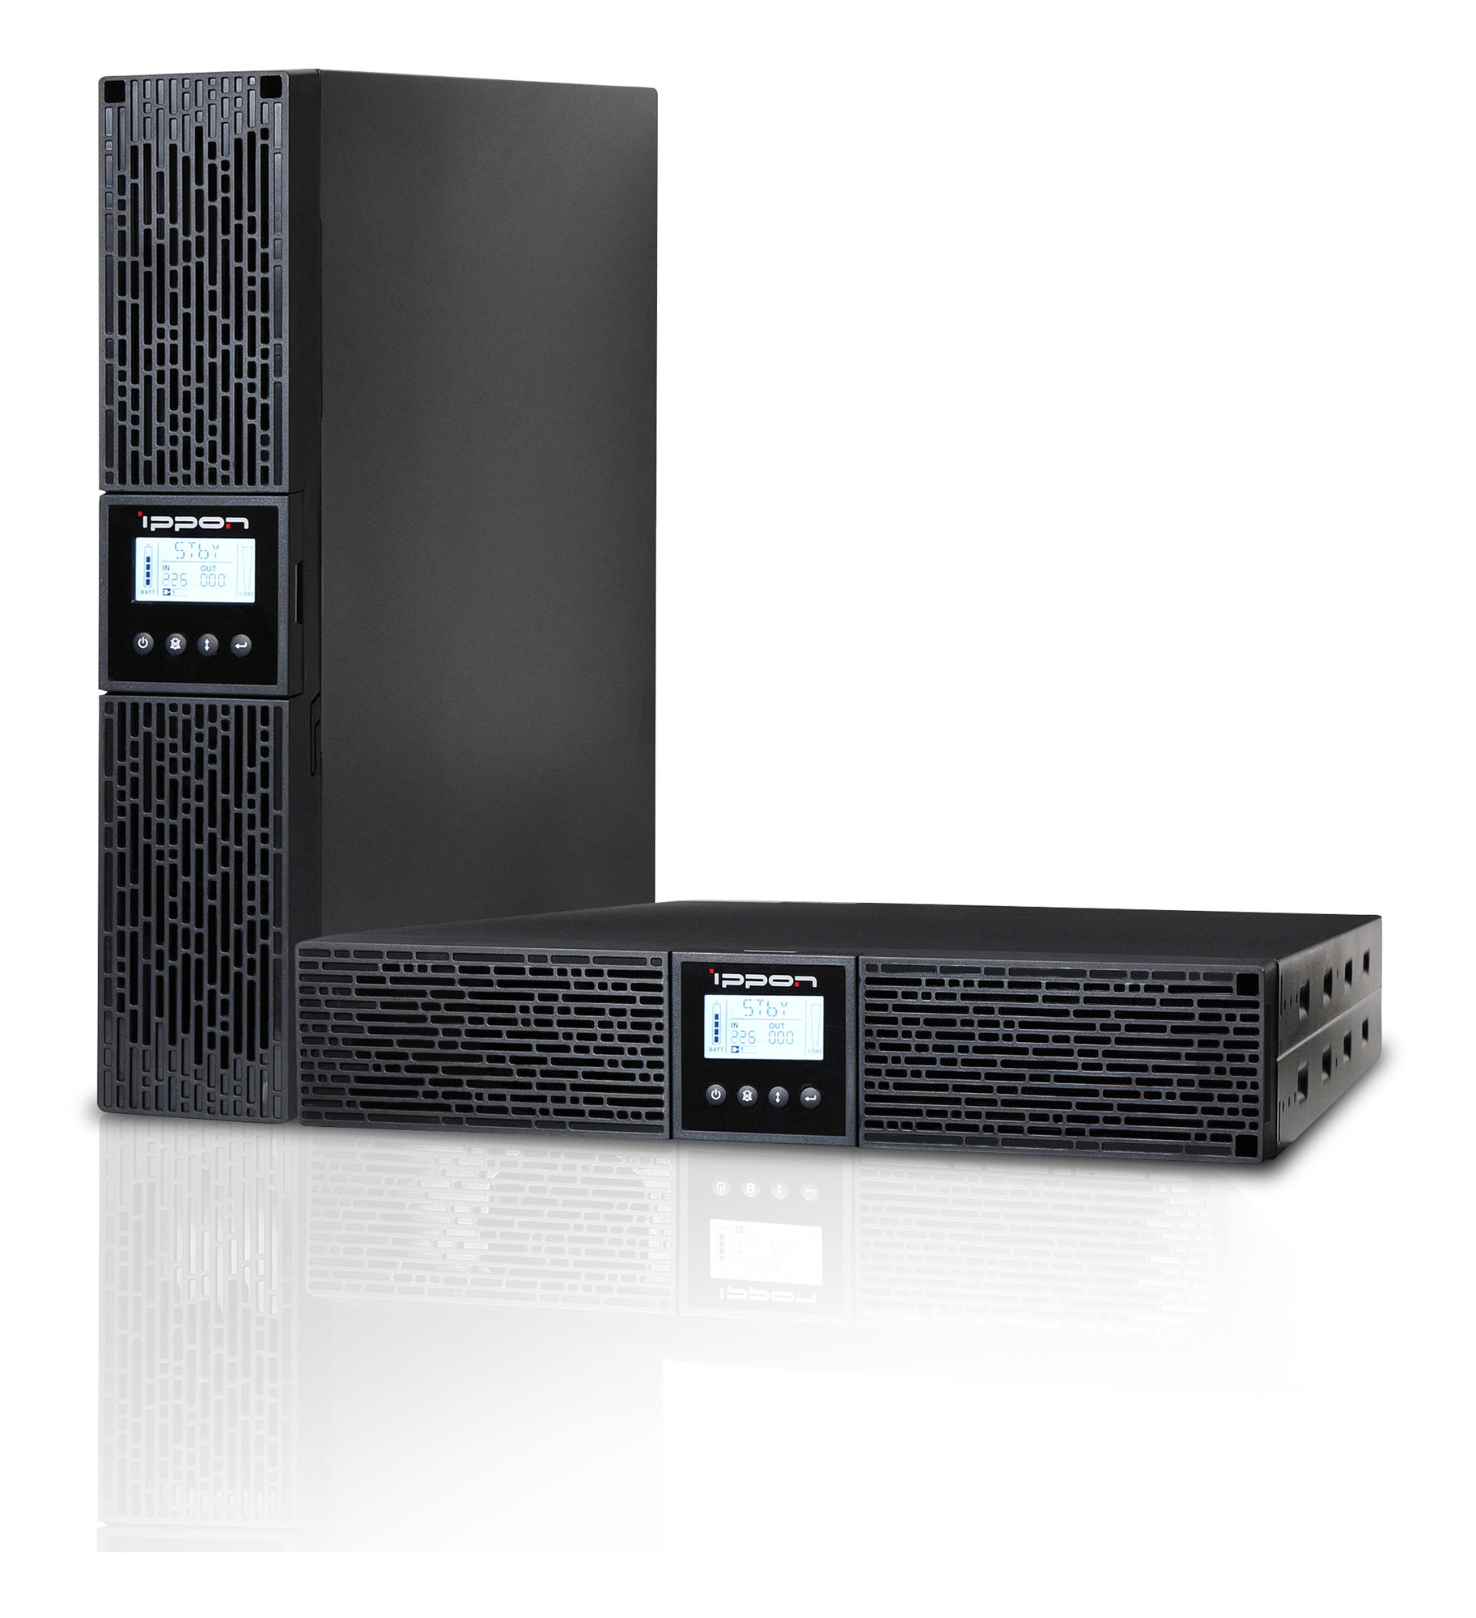
Ippon Smart Winner II 1500 1350Вт 1500ВА черный
Smart Winner II – источник бесперебойного питания линейно-интерактивного типа с синусоидальной формой выходного напряжения. Надёжно обеспечивает стабилизированное питание для компьютерной техники (персональные компьютеры, серверы, сетевое оборудование) и другого чувствительного к качеству электропитания периферийного компьютерного оборудования. Незаменим в условиях офиса, когда необходимо защитить одновременно несколько устройств.
Серия источников бесперебойного питания IPPON SMART WINNER II выполнена на основе линейно-интерактивной технологии с чистым синусоидальным сигналом на выходе. ИБП Smart Winner II поможет защитить чувствительное электронное оборудование от проблем с электропитанием, включая проседание, выбросы и перебои напряжения, помехи в форме питающего сигнала и полное отключения электроэнергии. Для увеличения времени автономной работы (кроме Smart Winner II 1000) рекомендуем использовать дополнительные батарейные модули EBM Smart Winner II (приобретается отдельно). Также обращаем внимание, что к ИБП Smart Winner II подходят батарейные блоки предыдущего поколения Smart Winner.
В серию входят несколько моделей, различающихся выходной мощностью: 1000 ВА, 1500 ВА, 2000 ВА и 3000 ВА. Корпуса всех Smart Winner II выполнены из металла, которые можно установить горизонтально, вертикально с помощью подставки или встроить в 19” стойку, занимая в ней 2 посадочных места (2U), направляющие для установки в стойку приобретаются отдельно.
На передней панели ИБП размещён ЖК-дисплей и четыре кнопки управления, на котором отображается различная графическая информация, включающая два индикатора состояния и четыре указателя тревоги. Кнопки управления на передней панели позволяют пользователям выключить звуковое оповещение при неполадках питающего переменного напряжения или запустить тест последовательной самодиагностики ИБП.
Источник бесперебойного питания Smart Winner II оснащён интерфейсными портами для подключения к сетевому серверу или другому управляющему компьютеру; поддержка протокола SNMP позволяет пользователю осуществлять управление и мониторинг параметров ИБП дистанционно (поддержка протокола SNMP есть во всех моделях, кроме Smart Winner 1000). SNMP карта приобретается отдельно.
Рекомендуется для обеспечения бесперебойной работы и защиты:
оборудования, критичного к форме сигнала питания;
оборудования, требующего долгое время автономной работы;
нескольких персональных компьютеров и графических станций;
мощных серверов, в том числе установленных в стойки;
периферийной компьютерной и вычислительной техники;
любого телекоммуникационного оборудования (офисные АТС, роутеры, маршрутизаторы, модемы и т.п.).
Особенности
Дизайн 2 в 1: вертикальная установка или монтаж в стойку: установка в стойку всех моделей
Информационный ЖК-дисплей показывает актуальную информацию об уровне нагрузки, состоянии батарей, входном и выходном напряжении и т.п.
Микропроцессорное управление гарантирует высокую надёжность
Встроенный автотрансформатор AVR защищает от повышения или понижения уровня питающего напряжения
Защита от перегрузки, короткого замыкания и перегрева
Горячая замена батарей
Выбор диапазона входных и выходных параметров
Холодный старт (включение при отсутствии напряжения в сети)
Аварийное отключение питания (EPO) (кроме Smart Winner II 1000)
Встроенные коммуникационные порты: "сухие контакты", RS-232 (COM), USB
SNMP карта позволяет производить удалённо веб-мониторинг и управление (приобретается дополнительно)
Дополнительные внешние батарейные модули (EBM) для продления времени автономной работы (кроме Smart Winner II 1000) (приобретаются дополнительно)
Гарантия
2 года с даты покупки1
www.meteorit.kz

Slide 2
Ippon Smart Winner II 1500 1350Вт 1500ВА черный
Комплектация
Smart Winner II 1000/1500/2000/2000Е/3000:
ИБП Smart Winner II
Шнур для подключения к электросети – 1 шт.
Шнур для подключения нагрузки – 2 шт.
USB кабель – 1 шт.
Руководство пользователя
Гарантийный талон
Подставки для вертикальной установки – 2 шт.
Монтажные планки с крепежом для установки в стойку – 2 шт.
Производитель гарантирует отсутствие дефектов в материалах устройства и производственного брака на момент первого приобретения конечным пользователем и в течение гарантийного срока. Для подтверждения прав на гарантийное обслуживание сохраняйте кассовый чек или иной документ, подтверждающий факт покупки устройства. Право на гарантию действительно только в той стране, где оно было приобретено.
1Но не более 30 месяцев с даты производства
Технические характеристики
Наименование модели | Smart Winner II 1000 | Smart Winner II 1500 | Smart Winner II 2000 | Smart Winner II 2000E | Smart Winner II 3000
Топология | Line-Interactive
Выход
Полная мощность | 1000 ВА | 1500 ВА | 2000 ВА | 2000 ВА | 3000 ВА
Активная мощность | 900 Вт | 1350 Вт | 1800 Вт | 1800 Вт | 2700 Вт
Номинальное напряжение | 220 / 230 / 240 В
Стабильность напряжения | ±5%
Номинальная частота | 50 или 60 Гц
Стабильность частоты | ±0.1 Гц
Форма напряжения | Синусоидальный сигнал
Время переключения | Обычно 2-6 мс; максимально 10 мас; максимально в режиме генератора 13 мс
Крест-фактор | ≥ 3:1 выходное напряжение батареи
Линейная нагрузка КНИ (режим батареи) | Коэффициент нелинейных искажений 10% до сигнала низкого заряда батареи; Не привышает 20% коэффициента нелинейных искажений @ Отключение по причине из-за низкого уровня звряда батареи 1K HV E-model | Коэффициент нелинейных искажений 3% с линейной нагрузкой до сигнала низкого уровня заряда батареи; Коэффициент нелинейных искажений максимально 15% до отключения
Разъемы с питанием от батареи | IEC C13 - 4 шт | IEC C13 - 8 шт | IEC C13 - 8 шт | IEC C13 - 8 шт | IEC C13 - 8 шт; IEC C19 - 1 шт
www.meteorit.kz

Slide 3
Ippon Smart Winner II 1500 1350Вт 1500ВА черный
Технические характеристики
www.meteorit.kz
Вход
Номинальное напряжение | 220 / 230 / 240 В
Диапазон напряжения | Для выхода 220 Вт: 176 - 264 Vac Для выхода 230 Вт: 184 - 276 Vac Для выхода 240 Вт: 192 - 288 Vac
Диапазон частоты | 50 Гц (±5 Гц) или 60 Гц (±5 Гц)
Разъем питания | INLETIEC320-C14 | INLETIEC320-C14 | IEC320-C14 | IEC320-C14 | IEC320-C20
Батареи
Тип | Необслуживаемые герметичные свинцово-кислотные
Установленные | 12В/9Ач × 2 шт | 12В/9Ач × 3 шт | 12В/7Ач × 6 шт | 12В/9Ач × 4 шт | 12В/9Ач × 6 шт
Время автономной работы ПК с 17" монитором | 62 мин | 107 мин | 228 мин | 142 мин | 228 мин
Время автономной работы при 30% нагрузке | 20 мин | 20 мин | 24 мин | 20 мин | 22 мин
Время автономной работы при 50% нагрузке | 10 мин | 10 мин | 11 мин | 10 мин | 10 мин
Время автономной работы при 70% нагрузке | 5 мин | 5 мин | 6 мин | 5 мин | 5 мин
Время автономной работы при 100% нагрузке | 3 мин | 3 мин | 4 мин 30 с | 3 мин | 3 мин
Время заряда из состояния полного разряда | 8 часов до 90% заряда |  | 3 часов до 90% заряда
Максимальное количество подключаемых дополнительных батарейных модулей | – | 4 | 4 | 4 | 4
Защита и фильтрация
От короткого замыкания | Активное ограничение тока и отключение выхода автоматикой ИБП
От перегрузки в линейном режиме | При нагрузке > 110% - выключится по истечении 3 мин; При > 150% - выключится по истечении 200 мс.
От перегрузки в режиме работы от батареи | При нагрузке > 110% - выключится по истечении 30 сек; При > 120% - выключится по истечении 100 мс.
От глубокого разряда батареи | При нагрузке менее 5% автоматически выключится через 5 мин – функция активируется/деактивируется пользователем.
Компьютерной сети или телефонной линии | Порт RJ-45/RJ-11
Автоматический Регулятор Напряжения (AVR) | Да При Uвх > 233 / 243 / 254 В, Uвых=0,88 × Uвх. При Uвх < 198 / 207 / 216 В, Uвых=1,14 × Uвх.
От высоковольтных выбросов | 405 Дж

Slide 4
Ippon Smart Winner II 1500 1350Вт 1500ВА черный
Технические характеристики
www.meteorit.kz
КПД
В линейном режиме | > 97 %
В режиме AVR | > 92 %
Средства связи, управления и администрирования
USB зарядка | Нет
Связь с ПК | USB/RS232
Совместимость с ОС | Да
Поддерживаемые ОС | Windows, Linux, IBM Aix, Sun Solaris, Compaq True6, UnixWare, FreeBSD, HP-UX and MAC (above 10.8)
Аварийное отключение питания (EPO) | Нет | Да | Да | Да | Да
Сухие контакты (Dry Contact) | Нет | Да | Да | Да | Да
Физические характеристики и свойства
Размеры ШxВxГ, мм | 438 × 86,5 × 436 мм | 438 × 86,5 × 436 мм | 438 × 86,5 × 608 мм | 439 × 86,5 × 436 мм | 438 × 86,5 × 608 мм
Масса нетто | 13,2 кг | 17,8 кг | 27,8 кг | 21,0 кг | 30,4 кг
Масса брутто | 16,2 кг | 19,7 кг | 30,5 кг | 24 кг | 30,5 кг
Охлаждение | Принудительное
Уровень создаваемого шума | ≤ 45 дБ | ≤ 45 дБ | ≤ 45 дБ | ≤ 47 дБ | ≤ 50 дБ
Тепловыделение при питании от сети | 71,7 BTU/час | 109,2 BTU/час | 143,3 BTU/час | 139,9 BTU/час | 273 BTU/час
Тепловыделение при питании от батареи | 337,9 BTU/час | 624,6 BTU/час | 1039,2 BTU/час | 1039,2 BTU/час | 1864,1 BTU/час
Степень защиты оболочки | IP20
Условия эксплуатации
Диапазон температуры | 0-40 °C
Диапазон относительной влажности | 0-95 % (без конденсации)
Диапазон высоты над уровнем моря | 0-3000 м
Условия хранения
Диапазон температуры | −15 - +50 °C
Диапазон относительной влажности | 0-95 % (без конденсации)
Высота над уровнем моря | 0-15000 м

Slide 5
Ippon Smart Winner II 1500 1350Вт 1500ВА черный
Технические характеристики
www.meteorit.kz
Соответствие стандартам
Требования безопасности низковольтного оборудования ЕврАзЭС | ТР ТС 004/2011
Электромагнитная совместимость ЕврАзЭС | ТР ТС 020/2011
ТОО «МЕТЕОР ИТ»
Республика Казахстан, 050059, г. Алматы, пр. Райымбека 115/23А
Е-mail: order@meteorit.kz
Алматы:
Тел.: +7 (727) 33-92-600
Моб/WhatsApp: +7 776 272 4000
Бишкек: +996 312 963046 / Ташкент: +998 712 050830
www.meteorit.kz

